Slide 1
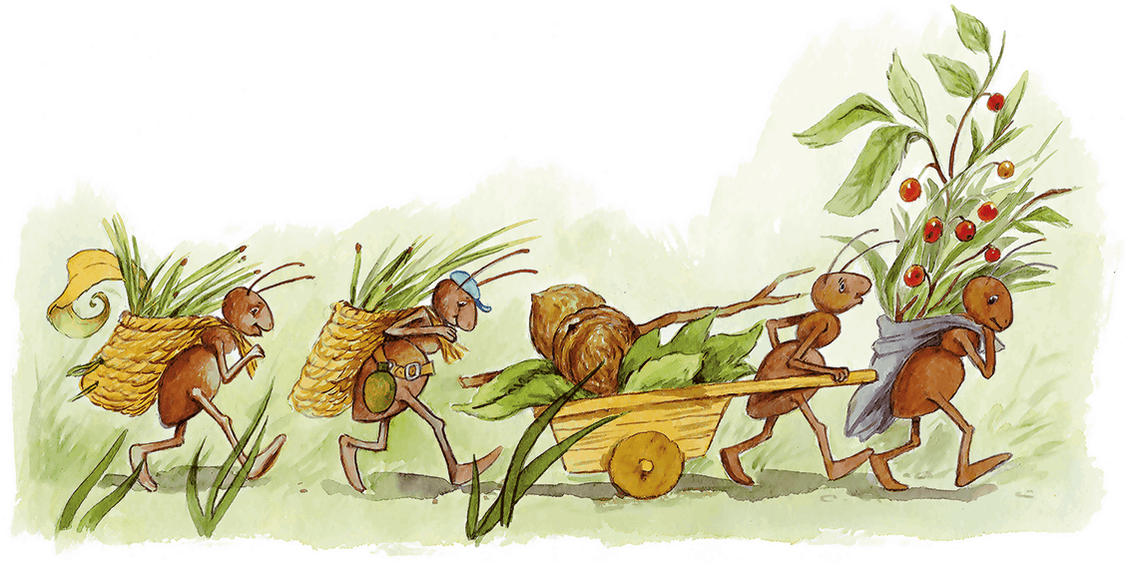
«Как живут муравьи?»
Выполнили:
Гаврилова Л.А.
Витько Н.Б.
Селяева Л.А.

Slide 2
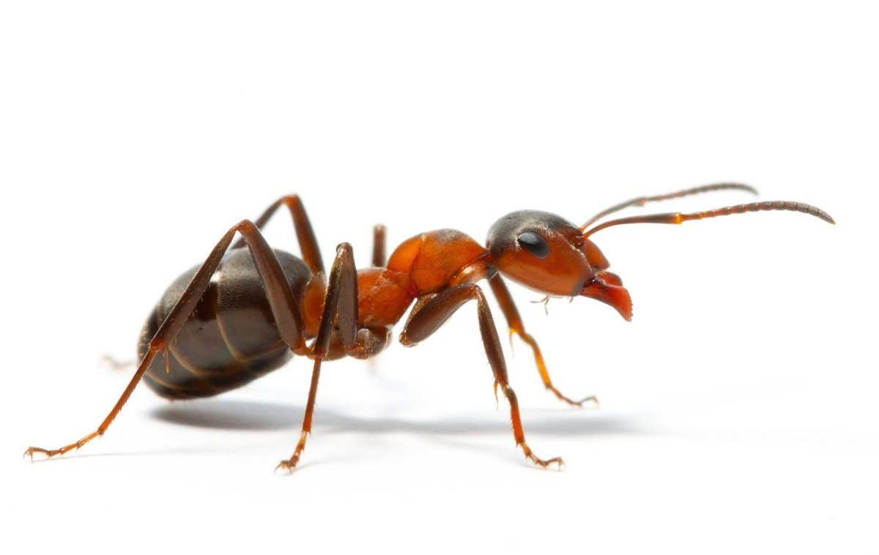

Slide 4
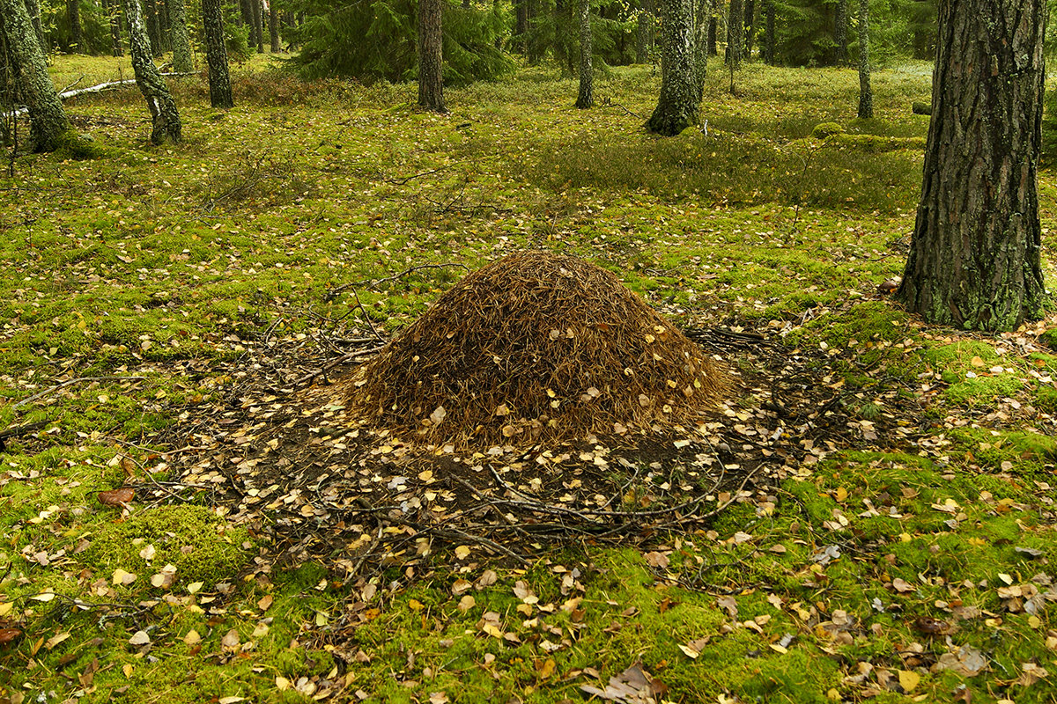

Slide 7
Электронные ресурсы
1.https://notklop.ru/muravi/o-muravyah/kak-ustroen-muravejnik
2. http://fotokto.ru/photo/view/4443410.html
3. https://animalreader.ru/ognennyie-muravi-kto-bolney-ukusit.html
4. https://infourok.ru/scenariy-videorolika-v-lesu-ti-gost-ne-obizhay-ego-hozyaev-2178560.html

